Slide 1
05-5
These materials are by the Kongki Ka Project and are made available to you under the terms of the Creative Commons Attribution ShareAlike license 4.0.
You have permission to share and redistribute these materials in any format and to make reasonable revisions and adaptations of this translation, provided that:
You include the above licence and source information.
If you redistribute these materials or create derivatives, you must distribute your contributions under the same license as the original.
The Holy Bible, Berean Standard Bible, BSB is produced in cooperation with Bible Hub, Discovery Bible, OpenBible.com, and the Berean Bible Translation Committee. This text of God's Word has been dedicated to the public domain.
Tibetan text is from the The Holy Bible in Modern Literary Tibetan, New Tibetan Bible translation.
This translation is made available under the terms of the Creative Commons Attribution-NonCommercial-NoDerivatives 4.0 International license.

Slide 2
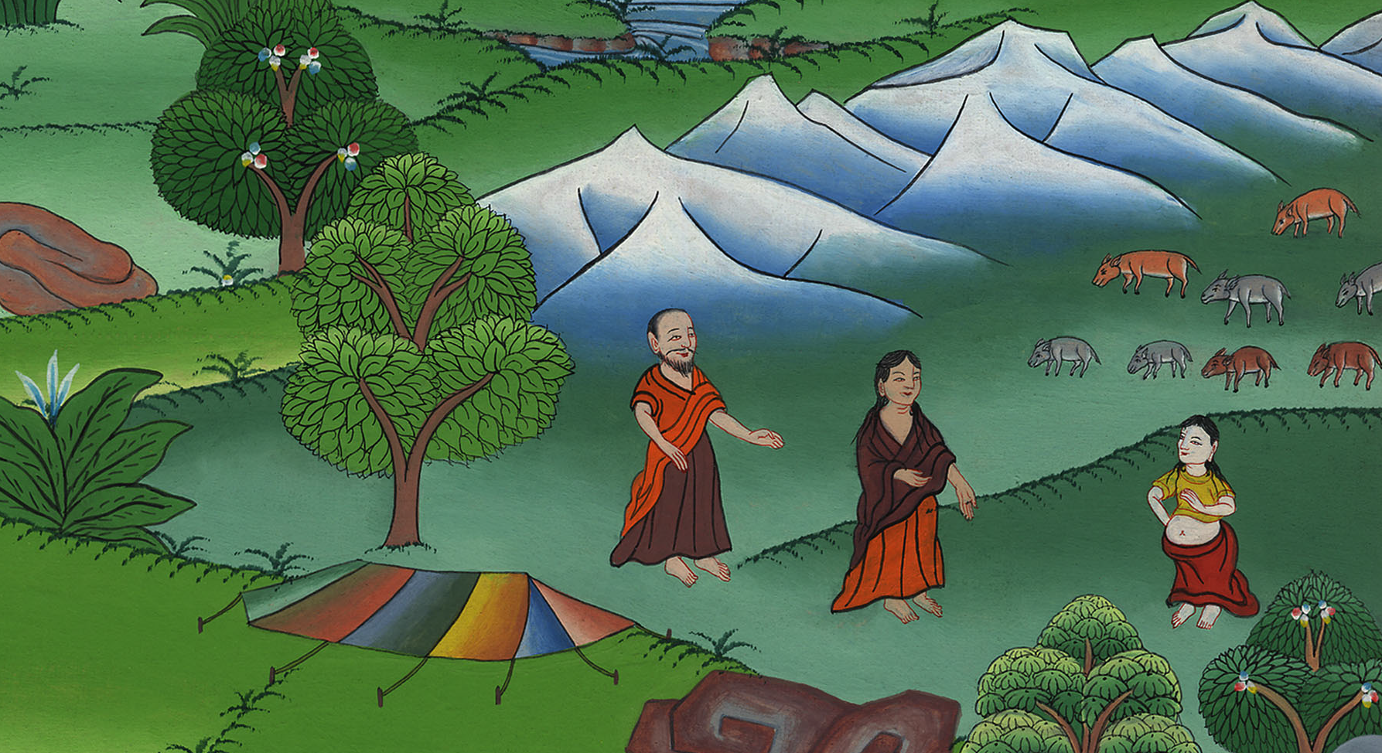
ཧ་གྷར་དང་ཨིཤ་མ་ཨེལ།
བཀོད་པ 16:1-16

Slide 3
Hagar has a son – Gen 16:1-16
ཧ་གྷར་དང་ཨིཤ་མ་ཨེལ།
བཀོད་པ 16:1-16

Slide 4
ཧ་གྷར་དང་ཨིཤ་མ་ཨེལ།
བཀོད་པ 16:1-16
This work is licensed under a Creative Commons Attribution-ShareAlike 4.0 International License

Slide 5
Many years passed. Abram and Sarai became old, and they had no children. 1Now Abram’s wife Sarai had borne him no children, but she had an Egyptian maidservant named Hagar.
1དེ་ཡང་ཨབ་རམ་གྱི་ཆུང་མ་སཱ་ར་ཡུ་ལ་བུ་དང་བུ་མོ་མ་སྐྱེས༌ཤིང༌། ཁོ་མོར་ཧ་གར་ཞེས་པའི་གཡོག་མོ་ཞིག་ཡོད༌ལ། ཁོ་མོ་ནི་ཨེ་ཅིབ་ཀྱི་མི༌ཡིན།

Slide 6
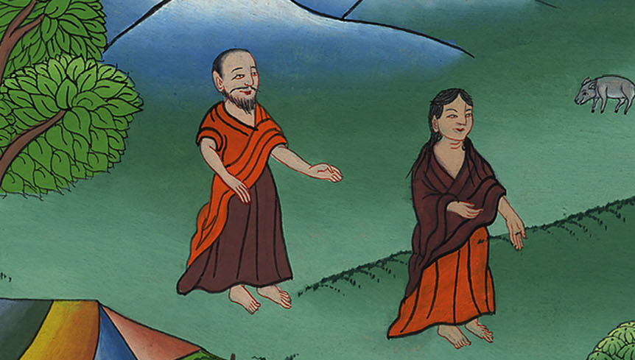
བཀོད་པ 16:1

Slide 7
2So Sarai said to Abram, “Look now, the Lord has prevented me from bearing children. Please go to my maidservant; perhaps I can build a family by her.”
And Abram listened to the voice of Sarai.
2དེ་ནས་སཱ་ར་ཡུ་ཡིས་ཨབ་རམ་ལ་འདི༌ལྟར། ལྟོས༌དང༌། དཀོན་མཆོག་ཡ་ཝཱེས་བདག་ལ་བུ་ཕྲུག་མི་སྐྱེ་བར་མཛད༌པས། ཁྱོད་བདག་གི་གཡོག་མོ་དང་ལུས་འབྲེལ་བྱེད་པར༌ཞུ། ཁོ་མོར་བརྟེན་ནས་བདག་ལ་བུ་ཕྲུག་ཡོད་ཀྱང་སྲིད་ཅེས་སྨྲས༌ཤིང༌། ཨབ་རམ་གྱིས་ཀྱང་སཱ་ར་ཡུའི་གཏམ་ལ་མཉན༌ཏོ།།

Slide 8
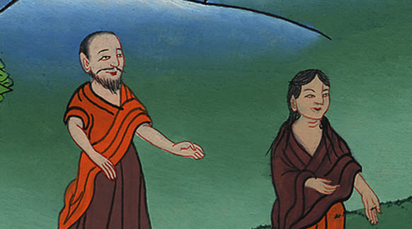
བཀོད་པ 16:2

Slide 9
4And he slept with Hagar, and she conceived. But when Hagar realized that she was pregnant, she began to despise her mistress.
4དེ་ནས་ཨབ་རམ་དང་ཧ་གར་གཉིས་ལུས་འབྲེལ་བྱས་པས་ཧ་གར་ལ་མངལ་ཆགས་པ༌དང༌། ཧ་གར་གྱིས་རང་ལ་མངལ་སྦྲུམ་པ་ཤེས༌རྗེས། རང་གི་བདག་མོར་མཐོང་ཆུང་བྱས༌སོ།།

Slide 10
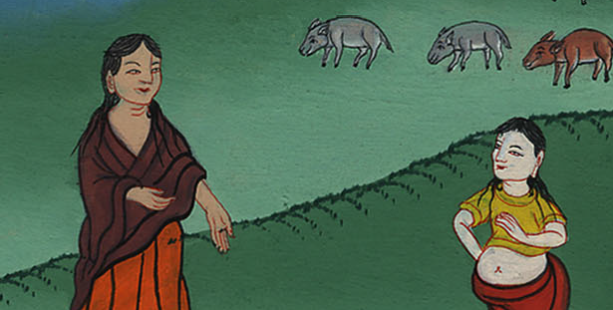
བཀོད་པ 16:4

Slide 11
5Then Sarai said to Abram, “May the wrong done to me be upon you! I delivered my servant into your arms, and ever since she saw that she was pregnant, she has treated me with contempt. May the Lord judge between you and me.”
5སཱ་ར་ཡུ་ཡིས་ཨབ་རམ་ལ་འདི་ལྟར་སྨྲས་པ༌སྟེ། ཁྱོད་ཀྱི་རྐྱེན་གྱིས་བདག་ལ་མ་ཉེས་ཁག་གཡོགས་ཐེབས་པ༌སྟེ། བདག་གིས་རང་གི་གཡོག་མོ་ཁྱོད་ཀྱི་པང་ཁར་གཏད༌ཅིང༌། ཁོ་མོས་རང་ལ་མངལ་སྦྲུམ་པ་ཤེས་རྗེས་ང་ལ་མཐོང་ཆུང་བྱེད༌དོ། །ཀྱེ། དཀོན་མཆོག་ཡ་ཝཱེས་ངེད་གཉིས་བར་དུ་ལེགས་ཉེས་ཀྱི་ཤན་འབྱེད་པར་སྨོན་ཞེས༌པའོ།།

Slide 12
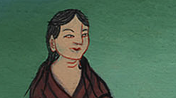
བཀོད་པ 16:6

Slide 13
7Now the angel of the Lord found Hagar by a spring of water in the desert—the spring along the road to Shur.
7དེ་ཡང་དཀོན་མཆོག་ཡ་ཝཱེའི་ཕོ་ཉ་དབེན་སྟོང་གི་ཆུ་མིག་དྲུང་དུ་གཡོག་མོ་ཧ་གར་དང་ཕྲད་ཅིང༌། དབེན་སྟོང་དེ་ནི་ཤུར་ཞེས་པའི་ཡུལ་གྱི་ལམ་བར་དུ་ཡོད་པ༌རེད།

Slide 14
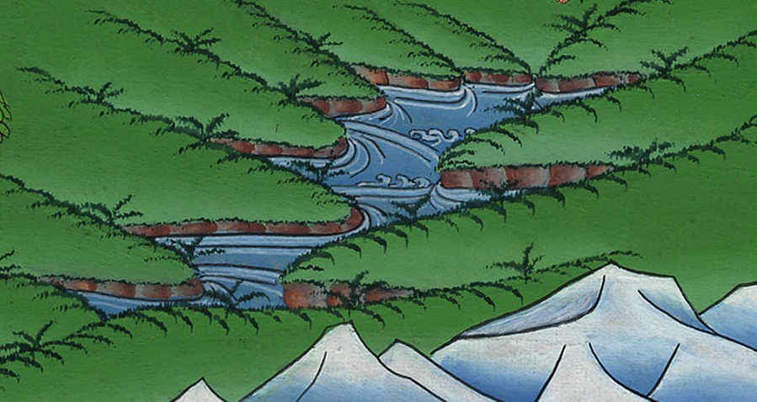
བཀོད་པ 16:7

Slide 15
8“Hagar, servant of Sarai,” he said, “where have you come from, and where are you going?”
“I am running away from my mistress Sarai,” she replied.
8དེ་ནས་ཕོ་ཉས་འདི་སྐད༌དུ། སཱ་ར་ཡུའི་གཡོག་མོ་ཧ་གར་ཁྱོད་གང་ནས་འོངས་པ་དང་གང་དུ་འགྲོའམ་ཞེས་དྲིས་པ༌ལ། ཧ་གར་ན༌རེ། ང་ནི་རང་གི་བདག་མོ་སཱ་ར་ཡུའི་མདུན་ནས་བྲོས་ཡོང་བ་ཡིན་ཞེས༌སྨྲས།

Slide 16
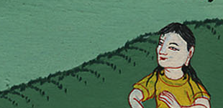
བཀོད་པ 16:8

Slide 17
9So the angel of the Lord told her, “Return to your mistress and submit to her authority.”
9དེ་ནས་དཀོན་མཆོག་ཡ་ཝཱེའི་ཕོ་ཉས་ཁོ་མོ་ལ་འདི་སྐད༌དུ། ཁྱོད་ཕྱིར་རང་གི་བདག་མོའི་དྲུང་དུ་སོང་སྟེ་ཁོ་མོའི་དབང་འོག་ཏུ་སྡོད་ཅིག་ཅེས་གསུངས༌སོ།།

Slide 18
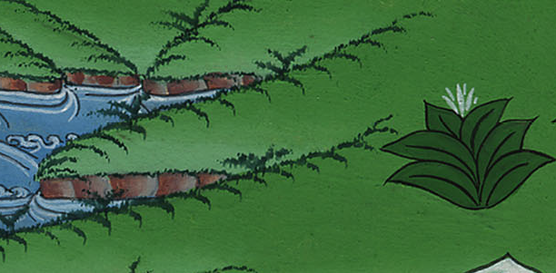
བཀོད་པ 16:9

Slide 19
10Then the angel added, “I will greatly multiply your offspring so that they will be too numerous to count.”
10ཡང་འདི་སྐད༌དུ། བདག་གིས་ཁྱོད་ཀྱི་རིགས་རྒྱུད་མང་དུ་སྤེལ་ནས་བགྲང་གིས་མི་ལང་བར་བྱའོ་ཞེས༌དང༌།

Slide 20
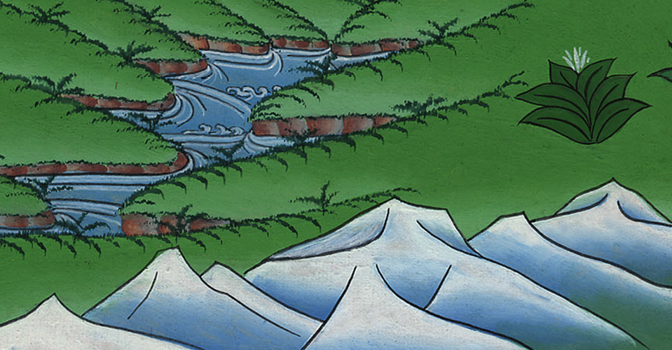
བཀོད་པ 16:10

Slide 21
11The angel of the Lord proceeded:
“Behold, you have conceived and will bear a son.
And you shall name him Ishmael,
for the Lord has heard your cry of affliction.
11ཡང་འདི་སྐད༌དུ།
ལྟོས་དང་ཁྱོད་ཀྱི་མངལ་དུ་སྦྲུམ་པར་བུ་སྐྱེས༌ཏེ།།
ཡ་ཝཱེས་ཁྱོད་ཀྱི་སྐྱོ་སྡུག་རྟོགས་པའི་རྐྱེན་གྱིས༌ནི།།
བུ་ཡི་མིང་ལ་ཡེས་མ་ཨེལ་ཞེས་འདོགས་པར༌གྱིས།།

Slide 22
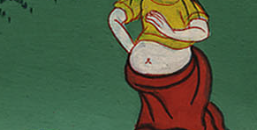
བཀོད་པ 16:11

Slide 23
13So Hagar gave this name to the Lord who had spoken to her: “You are the God who sees me,” for she said, “Here I have seen the One who sees me!”
13དེ་ནས་ཧ་གར་གྱིས་རང་ལ་བཀའ་གསུང་མཁན་དཀོན་མཆོག་ཡ་ཝཱེའི་མཚན་ལ་ཁྱེད་ནི་ང་རང་གཟིགས་པའི་དཀོན་མཆོག་ཡིན་ཞེས་བཏགས༌སོ། །ཅིའི་ཕྱིར་ཞེ༌ན། དེ་སྔར་ཁོ་མོ་ན༌རེ། ངས་གནས་འདི་རུ་ང་རང་མཐོང་བའི་དཀོན་མཆོག་མཇལ་ནུས་སམ་ཞེས་སྨྲས་པའི་ཕྱིར༌རོ།།

Slide 24
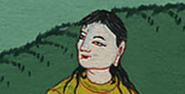
བཀོད་པ 16:13

Slide 25
15And Hagar bore Abram a son, and Abram gave the name Ishmael to the son she had borne.
15ཕྱིས་སུ་ཧ་གར་གྱིས་ཨབ་རམ་ལ་བུ་ཞིག་བཙས༌ཤིང༌། ཨབ་རམ་གྱིས་བུའི་མིང་ལ་ཡེས་མ་ཨེལ་ཞེས༌བཏགས།

Slide 26
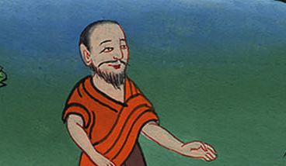
བཀོད་པ 16:15

Slide 27
16Abram was eighty-six years old when Hagar bore Ishmael to him.
16ཧ་གར་གྱིས་ཨབ་རམ་ལ་བུ་ཡེས་མ་ཨེལ་བཙའ་བའི་དུས༌སུ། ཨབ་རམ་དགུང་ལོ་གྱ་དྲུག་ཡིན༌ནོ།།

Slide 28
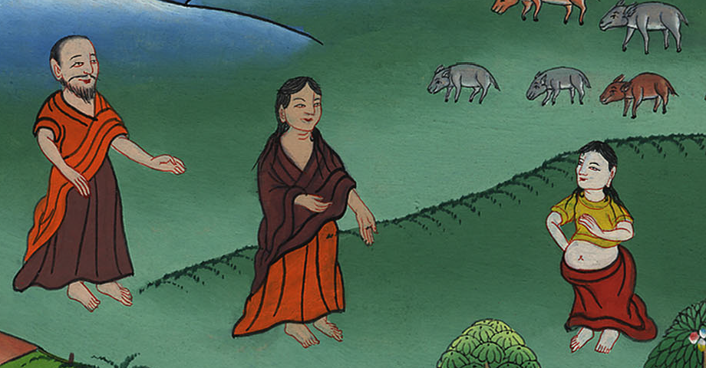
བཀོད་པ 16:16

